Slide 1
人工智能
Artificial Intelligence
华中科技大学计算机学院
智能大数据与媒体计算研究室
冯 琪

Slide 2
交互
Tel：13971218355
QQ：1696932867
Email：fengqi@hust.edu.cn（工作）
ai_2019@sohu.com（提交作业&报告）

Slide 3
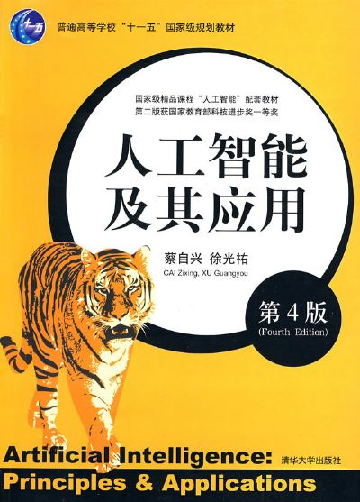
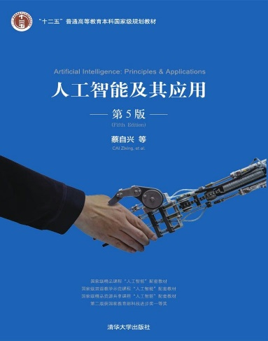
选用教材
蔡自兴，清华大学出版社
第4版（2010.5）、第5版（2016.7）

Slide 4
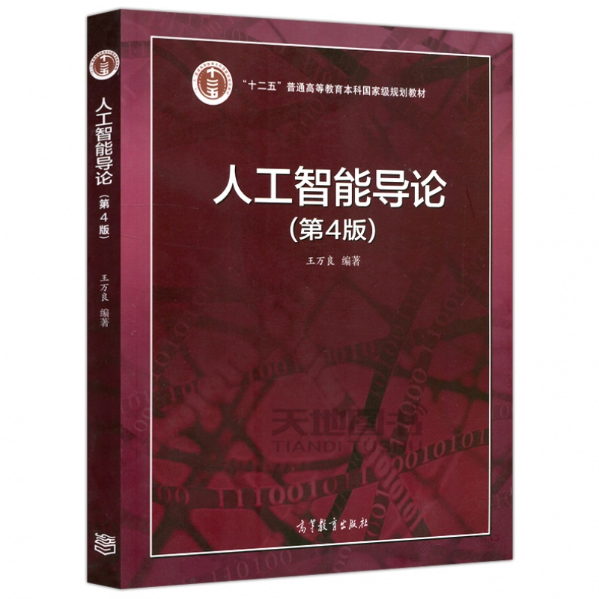
参考教材
十二五普通高等教育本科规划教材
王万良 编著
高等教育出版社，2017.7

Slide 5
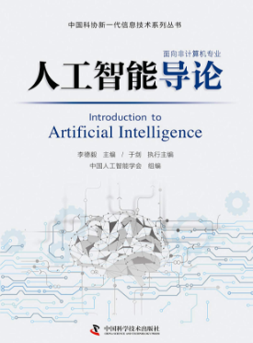
中国人工智能学会
李德毅、于剑 编著
中国科学技术出版社
2018年8月

Slide 6
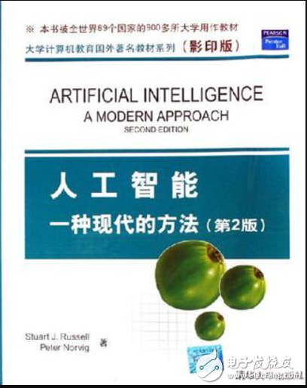
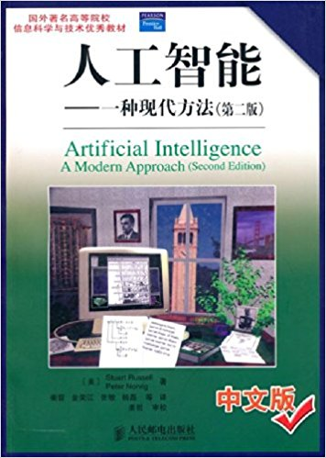
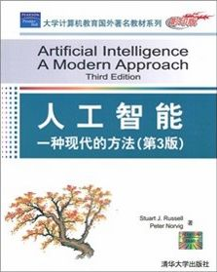
《人工智能:一种现代方法(第2版、第3版)》
Author：Stuart Russell， Peter Norvig
内容：人工智能；问题求解；知识与推理；规划；
不确定知识与推理；学习；通信、感知与行动。

Slide 7
考核方式：考察（根据选题完成“课程报告”）
先修课程：离散数学、概率论、数理逻辑，算法分析与
设计，程序设计基础，数据结构

Slide 8
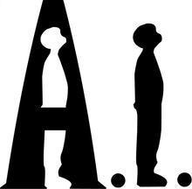
第1章 绪论
1、人工智能定义
2、认知观（流派）
3、系统分类
4、研究目标和内容
5、研究与应用

Slide 9
1、定义
21世纪最具发展前景和影响力的两大带头学科群
  生命科学群
  信息科学群
人工智能
---两大学科群中最重要\最精彩\最具前景的交叉领域

Slide 10
自1956年诞生，几十年来已获得极大发展与广泛关注。
已成为一门理论基础完善、多学科交叉且应用领域广阔的前沿学科。
随着技术及应用的延伸，将持续取得新进展、新应用。

Slide 11
人工智能的认识
什么是人工智能
如何理解人工智能
人工智能的研究内容
人工智能的理论基础
人工智能的应用领域
……

Slide 12
尚无完全统一的定义（原因：学科背景\理解\应用模式）
几个观点：
  思维理论：智能的核心是思维
  知识阈值理论：智能取决于知识的数量及一般化程度
  进化理论：用控制取代知识的表示
计算机角度：智能是知识与智力的总和。其中，知识是一切智能行为的基础。同时，还需要获取知识并运用知识求解问题的能力。

Slide 13
1.1 什么是人工智能
机器智能\计算机智能
人工手段模仿的人造智能（区别于自然智能）
机器具有某种性质的人工智能（表现一定人类智能行为）

Slide 14
人工智能与传统计算机程序的比较
人工智能
符号处理
启发式搜索
控制结构和知识域分离
易于修改、更新
允许不准确的答案
AI程序：做什么
传统计算机程序
数值处理
依靠算法
信息和控制联结一起
较难修改
要求准确的答案
传统程序：做什么、如何做

Slide 15
人工智能的定义（几个方面）
智能机器：可呈现人类智能的机器
知识：关于知识的表示\获取\运用
学科：研究机器模仿\执行人脑的智能功能\理论\技术
能力：使机器具有与人类智能相似的功能
判断、推理、证明、问题求解
识别、感知、理解
设计、思考、规划、学习
！均与拟人化的思维、行为有关

Slide 16
Agent：智能体
归纳后→
AI的抽象定义
◇ 广义
---“人造物”的智能行为
包括：感知、推理、学习、交流等复杂环境下的行为。
理解：这些行为是否存在于机器、人类或其它生物中。
◇ 狭义
---计算机科学的一个分支（智能计算机系统）
三类：弱AI、强AI、超AI
目标：像人一样思考、行动……

Slide 17
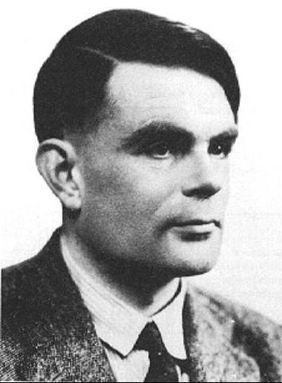
1.2 如何定义智能机器
怎样认定一台计算机是否具有智能？（Agent）
Turing test：1950年提出的测试方法。
假设：某台计算机能以一种与人类无区别的
方式回答问题，即认为其具有智能。
（思维、感觉、理解）

Slide 18
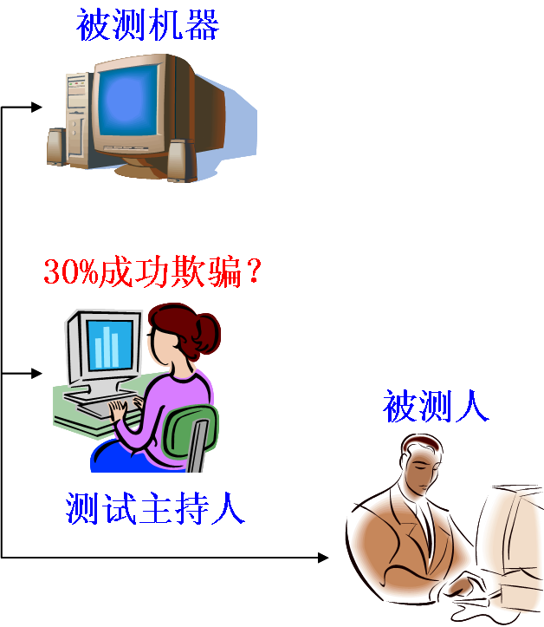
笨
问：你会下国际象棋吗？ 答：是的
问：你会下国际象棋吗？ 答：是的
问：请再次回答，你会下国际象棋吗？ 答：是的
智能
问：你会下国际象棋吗？
答：是的。
问：你会下国际象棋吗？
答：是的，我不是已经说过了吗？
问：请再次回答，你会下国际象棋吗？
答：烦不烦，怎么老问同样的问题。

Slide 19
Turing test存在的局限
未限制问题范围和提问标准
仅反映结果的比较，未涉及思维过程。
争论：通过图灵测试的机器是否就具备了思维能力？

Slide 20
反例：
强AI观点：任何计算仪器都具有智能
反对者：西尔勒“中文屋子”
---若问题描述用中文而非英文？
反证：即使一台计算机通过了图灵测试，其仍然不具备与理
解有关的能力。
仅是：算法+程序，而非思维+理解

Slide 21
2、人工智能的认知观(流派\学派)
三个主流学派：
符号主义（逻辑主义\心理学派\计算机学派）
连接主义（仿生学派\生理学派）
行为主义（进化论\控制论）

Slide 22
信息处理系统（符号操作系统\物理符号系统）
符号：模式（知识的表示形式）
一个完善的符号系统应具有6种基本功能：
◇ 输入符号（input）
◇ 输出符号（output）
◇ 存储符号（store）
◇ 复制符号（copy）
◇ 建立符号结构：通过找出各符号间的关系，在符号系
统中形成符号结构；
◇ 条件性迁移(conditional transfer)：根据已有符号
继续完成活动过程。

Slide 23
如果一个物理符号系统具有上述全部6种功能，能够完成全部活动全过程，那么就是一个完整的物理符号系统。
人&计算机都具有这6种功能。
假设
任何一个系统，若能表现出智能，那么其必定能够执行
这6种功能。反之，任何系统若具有这6种功能，那么就能够
表现出智能。（一定程度的人类智能）
---这个假设称为“物理符号系统假设”

Slide 24
物理符号系统的三个推论：
推论一：人具有智能，那么人就是一个物理符号系统。
人能够表现出智能，就是基于信息处理全过程。
推论二：计算机是一个物理符号系统，它就一定能够表现出
一定的人类智能。（基本条件）
推论三：既然人和计算机都是物理符号系统，那么就可用计
算机程序来模拟人的思维活动。

Slide 25
代表人物：西蒙，纽厄尔，尼尔森等
成果：逻辑理论机(LT)→定理证明
⑴、符号主义
一种基于逻辑推理的智能模拟方法。（源于“数理逻辑”）
原理：物理符号系统假设&有限合理性。
观点：人类认知和思维的基本单元是“符号”。（符号运算过程）
人&计算机：都是物理符号系统，可用计算机模拟人的智能行为。
知识：是信息的一种形式，是构成智能的基础，可用符号表示。
认知：知识的表示与推理。（符号处理过程）
推理：可用某种形式化语言进行描述。
结论：可建立基于知识的人类智能和机器智能相统一的理论体系。
（1956年，人工智能）

Slide 26
⑵、连接主义
原理：神经网络及神经网络间的连接机制与学习算法。
观点：神经元是思维的基本单元；（神经学）
认知过程是神经元的连接活动过程(神经网络、并行分布)，而非符号运算过程。
代表人物：明斯基、 Hopfield
代表成果：1943年，神经网络模型---MP模型。
1986年，多层网络反向传播(BP)模型。

Slide 27
⑶、行为主义
原理：基于控制论的“感知-动作”控制系统(模型)
观点：智能取决于感知和行动，不需要知识、表示、推理，人工智能
可如人类智能一样逐步进化。
代表人物：布鲁克斯 （与环境的交互作用、行为心理学）
代表成果：六足机器虫
钱学森：提出工程控制论、生物控制论，将神经系统的工作原理与
信息论、控制论、逻辑及计算机联系起来。

Slide 28
符号主义：功能模拟
连接主义：结构模拟
行为主义：行为模拟

Slide 29
3、人工智能系统的分类
1、专家系统 2、模糊系统 3、神经网络系统
4、学习系统 5、仿生系统 6、群智能系统
7、多真体系统 8、混合智能系统

Slide 30
4、人工智能的目标和研究领域
⑴、目标
① 近期目标
研究如何使计算机更聪明、能运用知识处理问题、可模拟人类的智能行为。
② 远期目标
揭示人类智能的根本机理，用智能机器去模拟、延伸和扩展人类的智能。（类脑）
涉及到脑科学、认知科学、计算机科学、系统科学、控制论等多种学科的融合发展。

Slide 31
⑵、研究及应用领域
问题求解
逻辑推理与定理证明
自然语言理解
自动程序设计
专家系统
机器学习
神经网络
机器人学
模式识别
机器视觉
智能控制
智能检索
智能调度与指挥
分布式人工智能与Agent
计算智能与进化计算
数据挖掘与知识发现
人工生命
系统与语言工具

Slide 32



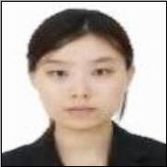
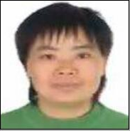
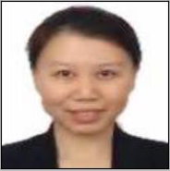
应用研究一、人脸识别（深度学习）
从监控摄像机获取人像
运用深度学习方法，与数据库中标准人像进行比对。
用于监控环境中的身份鉴别

Slide 33
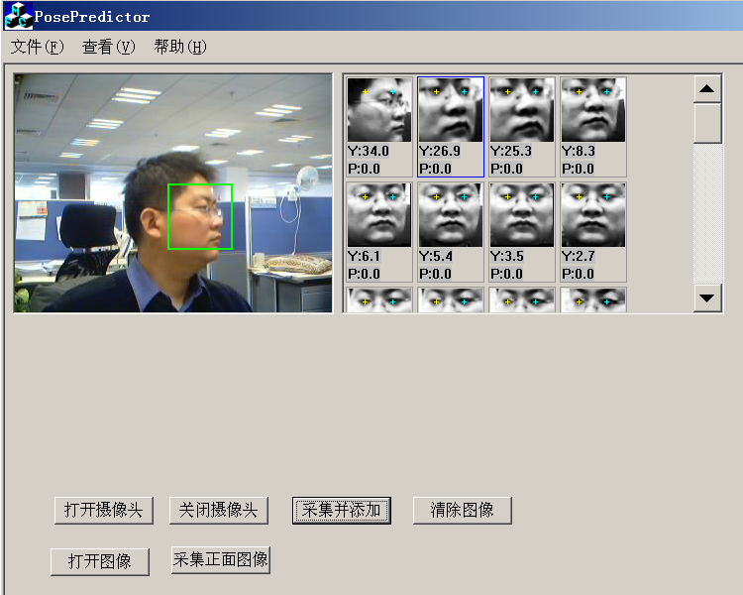
人脸姿态估计

Slide 34
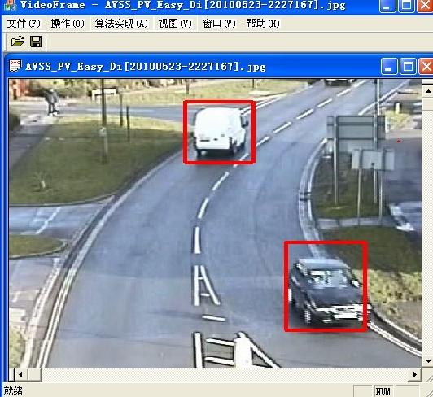
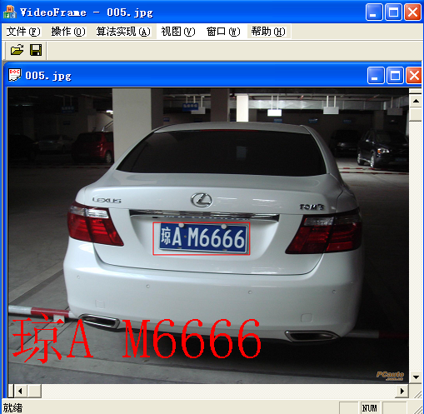
应用研究二、车辆检测\车牌定位及识别（运动目标）

Slide 35
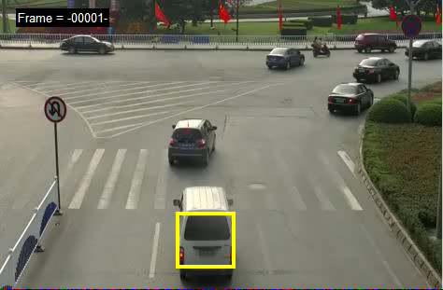
应用研究三、车辆行为判别（1）

Slide 36
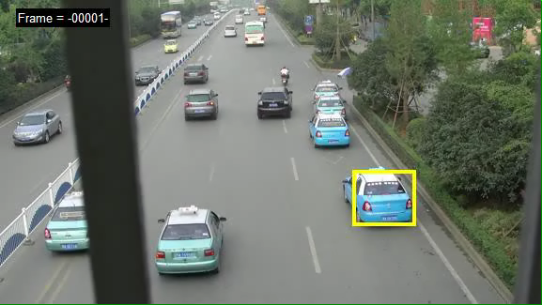
车辆行为判别（2）

Slide 37
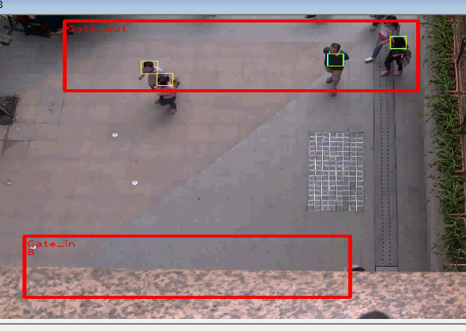
应用研究四、跟踪计数

Slide 38
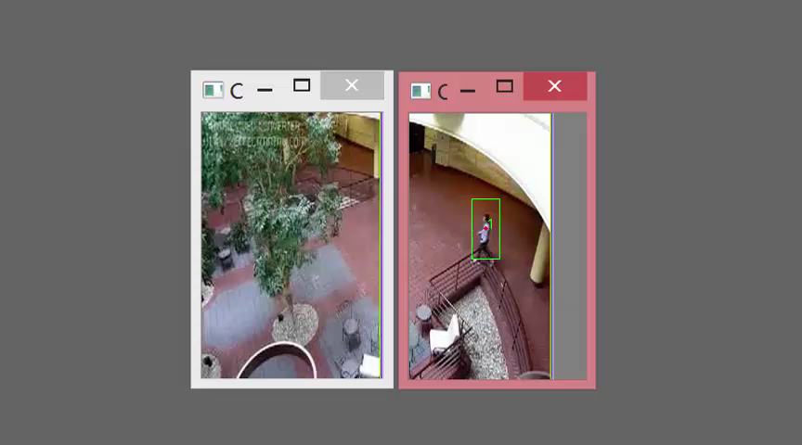
应用研究五、多摄像机智能协同
基于信息融合的多摄像机智能协同
如：目标判别，异常行为检测，公共场合群体事件预警等。

Slide 39
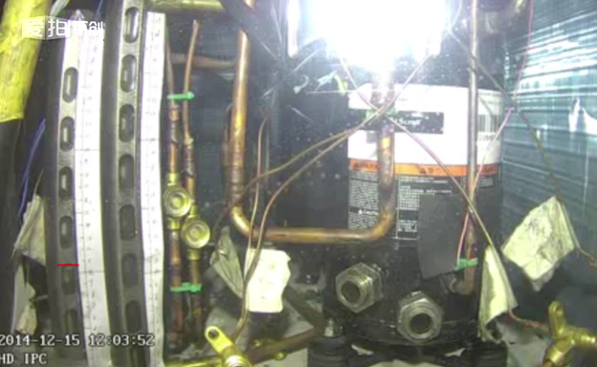
应用研究六、液体的运动检测与跟踪（船舶）
检测到的运动液面

Slide 40
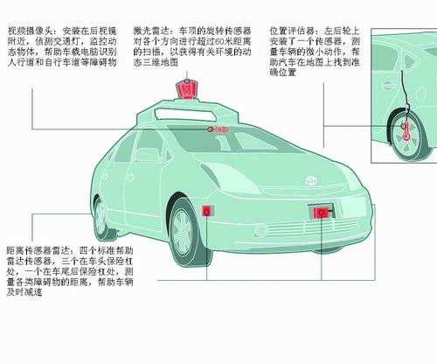
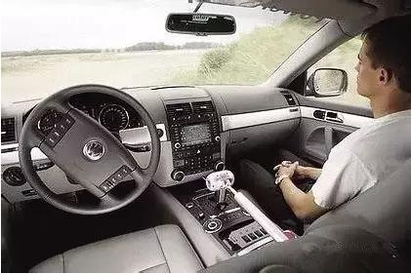
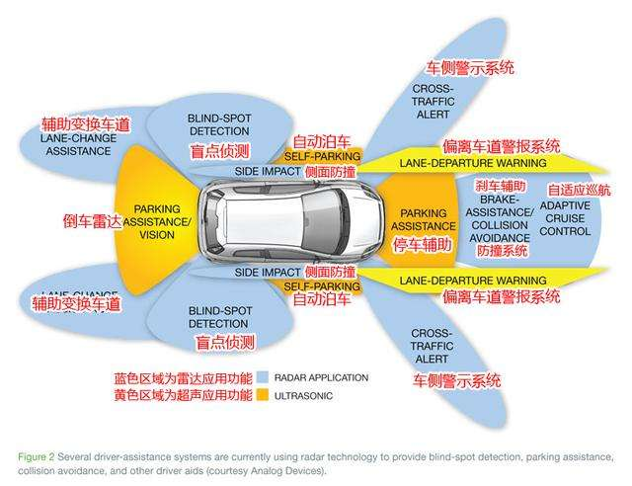
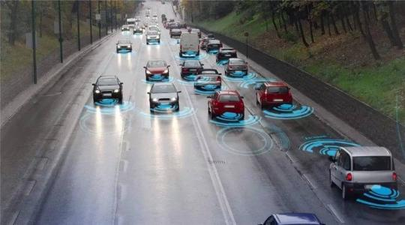
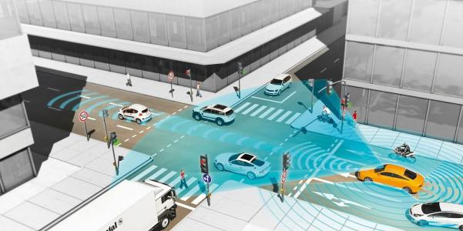
应用研究七、智能车

Slide 41
① 问题求解
作为人工智能的最基本技术，广义上“问题求解”涵盖了AI中的所有问题。
研究求解问题的算法，如下棋的算法(博弈)，是AI最早的研究领域。
目标：搜索“解空间”，寻找一般解\较优\最优解。

Slide 42
包括：
  知识表示（Knowledge Representation）
  状态空间、问题归约、与或图、谓词逻辑、语义网络……
  推理搜索（Searching & Reasoning）
  盲目搜索、启发式搜索、消解原理、不确定性推理……
  计算智能（Computational Intelligence）
  模糊计算、神经计算、进化计算、遗传计算……
  构成技术（系统与语言）
  产生式系统、LISP语言、Prolog语言……

Slide 43
② 逻辑推理与定理证明（吴氏方法：机器证明几何定理）
③ 自然语言理解
④ 自动程序设计
⑤ 专家系统
⑥ 机器学习
⑦ 人工神经网络
⑧ 机器人学
⑨ 模式识别
⑩ 机器视觉
智能控制、智能检索、智能调度与指挥、分布式人工智能与Agent、计算智能与进化计算、数据挖掘与知识发现、人工生命…。

Slide 44
本章小结
1、人工智能的定义
2、人工智能的认知观
3、人工智能系统的分类
4、人工智能的研究目标和内容
5、人工智能的研究与应用

